Slide 1
PIŁKA RĘCZNA

Slide 2
BOISKO wymiary 40m x 20m

Slide 3
Linie na boisku
Linia rzutów karnych oddalona 7 m od linii bramkowej

Slide 4
Linie na boisku
Linia pola bramkowego (łuk o promieniu 6m)

Slide 5
Linie na boisku
Linia rzutów wolnych (linia przerywana) – łuk o promieniu 9m

Slide 6
Strefa zmian
Miejsce gdzie zmieniają się zawodnicy na boisku nazywamy strefą zmian

Slide 7
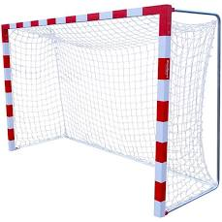
Bramka
Wymiary bramki: 2m x 3m

Slide 8
Jak inaczej nazywamy piłkę ręczną?
SZCZYPIORNIAK
Szczypiorniak swoją potoczną nazwę zawdzięcza miejscowości Szczypiorno (obecnie dzielnica Kalisza).;
w Szczypiornie znajdował się obóz dla internowanych żołnierzy Legionów Polskich, gdzie w 1917 roku rozegrano jeden z pierwszych meczów piłki ręcznej w Polsce;

Slide 9
Ilu zawodników z jednej drużyny gra na boisku?
7

Slide 10
Pozycje zawodników
Bramkarz
Skrzydłowy (lewy, prawy)
Rozgrywający (lewy, środkowy, prawy)
Kołowy (obrotowy)

Slide 11
Czas trwania meczu
Mecz piłki ręcznej dorosłych trwa 2 x 30 min.

Slide 12
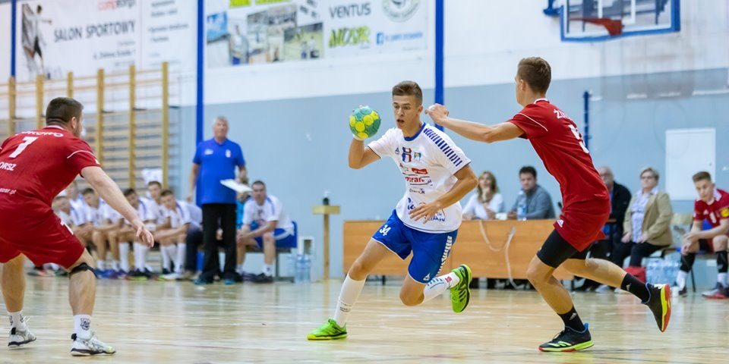
Kroki
Zawodnik podczas gry, trzymając piłkę w rękach maksymalnie może zrobić 3 kroki

Slide 13
Rozmiary piłek
0, 1, 2, 3

Slide 14
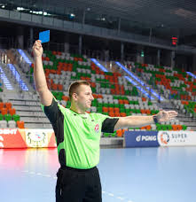
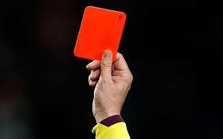
Kartki
Żółta
Czerwona
Niebieska

Slide 15
Sygnalizacja sędziego
Zdobycie bramki

Slide 16
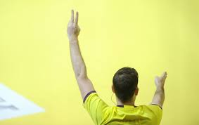
Sygnalizacja sędziego
Kara 2 min.

Slide 17
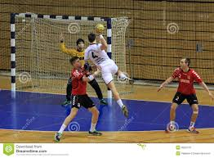
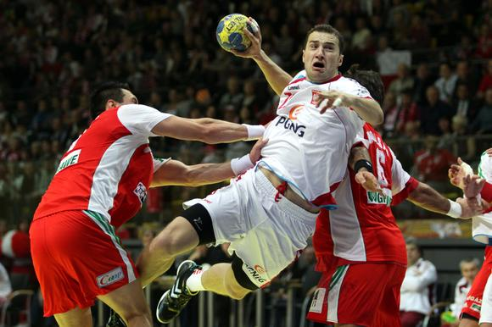
Rodzaje rzutów
Rzut z wyskoku

Slide 18
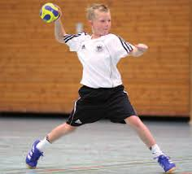
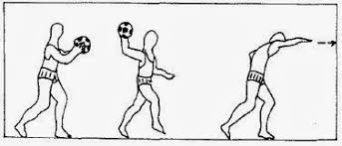
Rodzaje rzutów
Rzut z biegu

Slide 19
Rodzaje rzutów
Rzut z padem

Slide 20
Rzut z autu
Zawodnik wykonujący rzut z autu musi stać jedną stopą na linii bocznej

